Slide 1
Projet Tutoré M2107
Sujet : Solitaire Chess
Notes:
Thibaut

Slide 2
Introduction
Module 2107 : Projet Tutoré
Objectifs | Mise en œuvre des méthodes de conduite de projet Réalisation complète d’un programme informatique Rendre compte des travaux réalisés
Disciplines | Bases de la conception et de la programmation orientées objet Introduction aux IHM (Interface Homme Machine) Gestion de projets informatiques Expression et communication
Notes:
Obj : Clémence
Disc : Tomtom

Slide 3
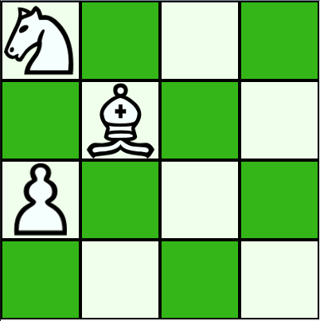
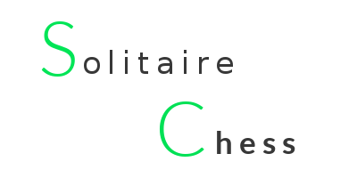
Introduction
Thème du projet
Notes:
Florian

Slide 4
Annonce du plan
Développement du projet
En quoi consiste-t-il ?
Sa conception
Déroulement du projet
Ses débuts
L’organisation du groupe
Notes:
Clémence dit tout

Slide 5
I. Développement du projet
En quoi consiste-t-il ?
Sa conception
Notes:
Florian

Slide 6

En quoi consiste le jeu ?
1
+
=
Jeu de logique
Notes:
Tomtom
Donner les règles

Slide 7
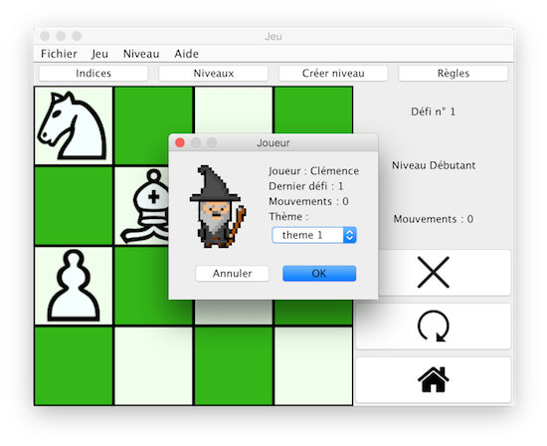
Que devions-nous rendre ?
Un programme qui suit un cahier des charges
Notes:
Thibaut

Slide 8
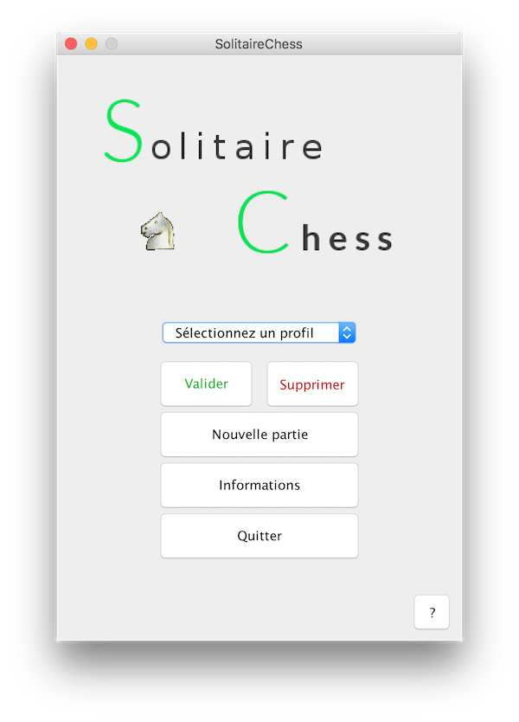
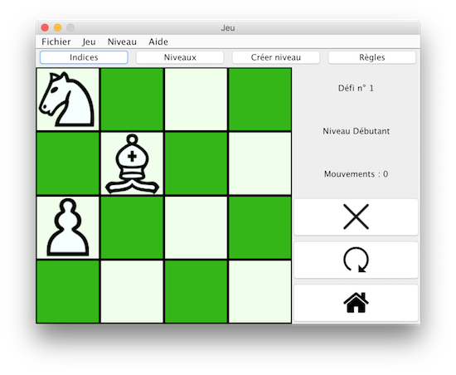
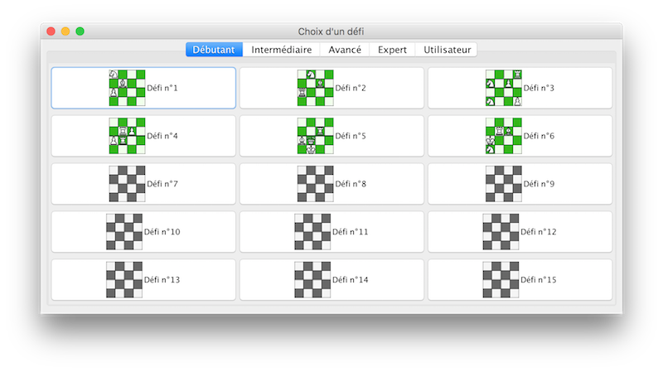
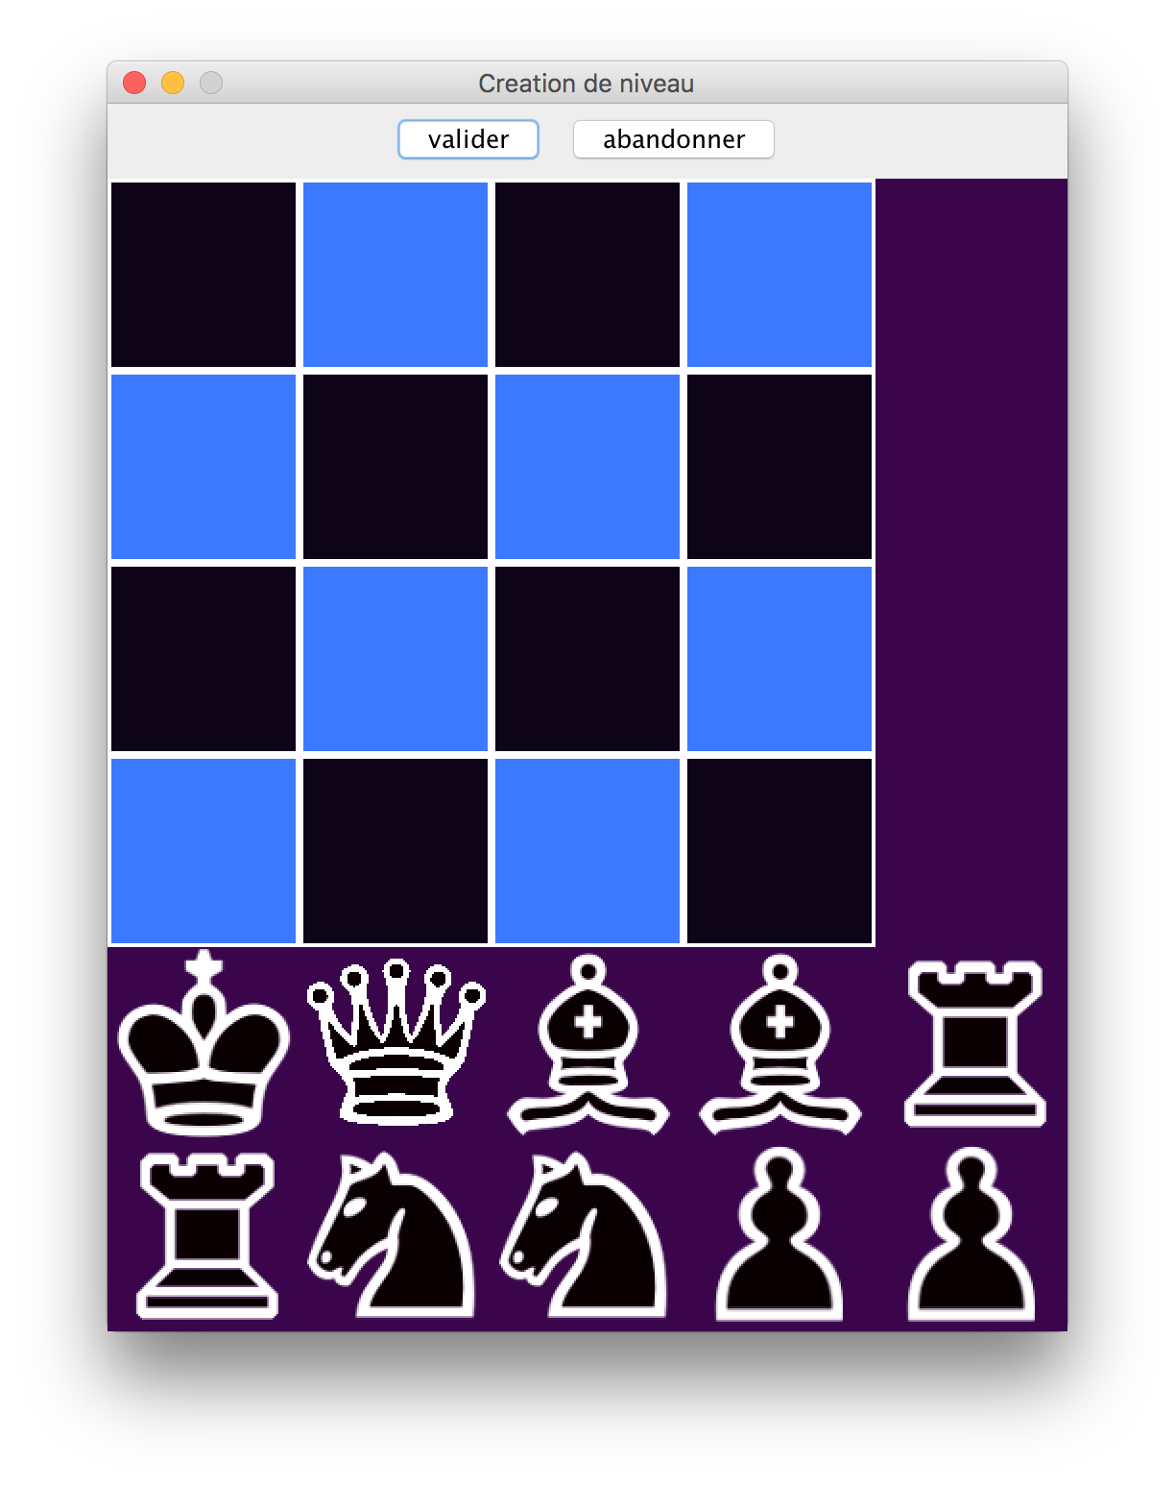
Liste de ses fonctionnalités
Notes:
Tous :D
Accueil -> Tomtom
Jeu & Joueur -> Clémence
ChoixNiveau -> Thibaut
Editeur -> Floflo l’asticouille

Slide 9
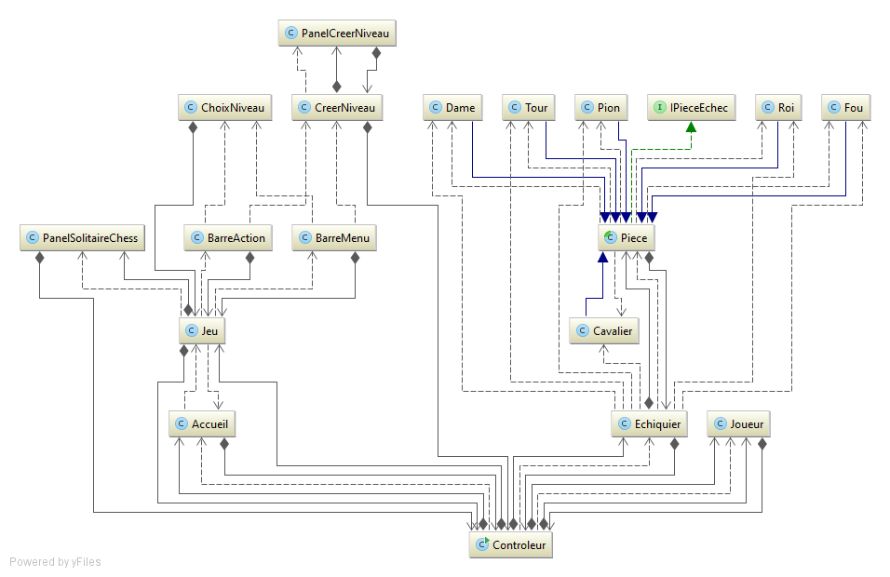
Sa conception
Notes:
Clémence (la folle)

Slide 10
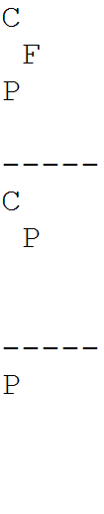
Détails sur des fonctionnalités
Indices
Fichier de solution
Etat initial
Lecture du fichier à l’aide d’un scanner
Etat intermédiaire
Etat final
Notes:
Tomtom & Thibaut
Pourquoi avoir choisi les indices et comment
Thibaut -> comment on décrit les indices
Tomtom -> comment on lit les fichiers

Slide 11
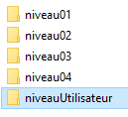
Détails sur des fonctionnalités
Création de défis
L’utilisateur n’a qu’un seul niveau qui lui est dédié
Les indices n’y sont pas gérés, et les aperçus non plus
Notes:
Clémence la folle et Floflo l’asticouille
Pk -> tout le monde ne l’a pas fait, contents du resultat
Clémence -> situation des niveaux Utilisateur
Floflo -> comment je l’ai développé

Slide 12
Déroulement du projet
Ses débuts
L’organisation de notre groupe
Notes:
Thomas le rageux

Slide 13
Ses débuts
Phase de concept
Phase de recueil des besoins
Phase de design
Phases tirées du cours de gestion de projet
Notes:
Clémence parce qu’elle a suivi les cours

Slide 14
L’organisation du projet
Présentation du rétro-planning
Préparation du projet jusqu’au lundi 13/06
Démarrage de sa réalisation le 14/06
Notes:
Thibaut

Slide 15
L’organisation du groupe
Répartition des tâches
Règles établies
Code en français
Style du code
Javadoc
Commentaires sur les parties techniques
Notes:
Thomas -> Répartition
Clémence -> Règles établies

Slide 16









Outils utilisés
Notes:
Thibaut -> github & slack
Florian -> le reste

Slide 17
Conclusion
Ce que ce projet nous a apporté
Bilan du projet
Notes:
Clémence & Thomas
Ce que ce projet nous a apporté :
Faire projet de A à Z
Réussir à s’organiser
Contexte pro
Mise en pratique cours (CDIN, Expression, G Projets)
Thibaut & Floflo
Bilan:
Respect CdC
Tous les soucis rencontrés résolus
Le jeu est fluide et pas d’accroc ;)
Interface peu agréable
Soucis avec sauvegardes
Manque de maîtrise outils (bien savoir gérer ses outils est important)

Slide 18
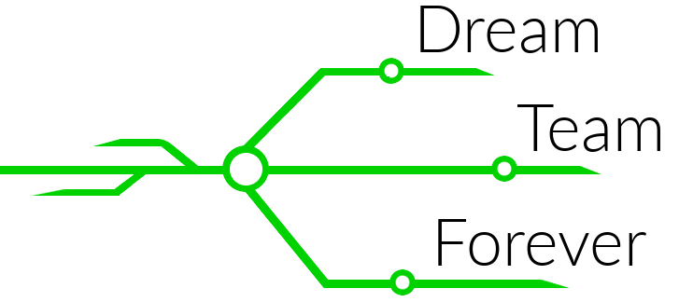
Conclusion
« Se réunir est un début,
rester ensemble est un progrès, travailler ensemble est une réussite. »
Henry Ford
Notes:
Thibaut

